Slide 1

Práctica 2 de Algorítmica:
Algoritmos Greedy
Manuel Ariza Ortiz , Javier Bueno López, Carlos Enríquez López , Sergio Cruz Pérez
Notes:
Viva mi abuela
QUE ESTA MUERTA

Slide 2
Contenedores en un barco
Buque capacidad de carga = K
Contenedores (c₁, c₂, . . . ,c_{n} ) pesos respectivos (p₁, p₂, . . . ,p_{n} )
• Teniendo en cuenta que ∑^{n}_{i=0} p_{i} ≥ K
– Algoritmo para maximizar el número de contenedores cargados.
– Diseñar un algoritmo que intente maximizar el peso cargado.
–¿Soluciones óptimas?

Slide 3

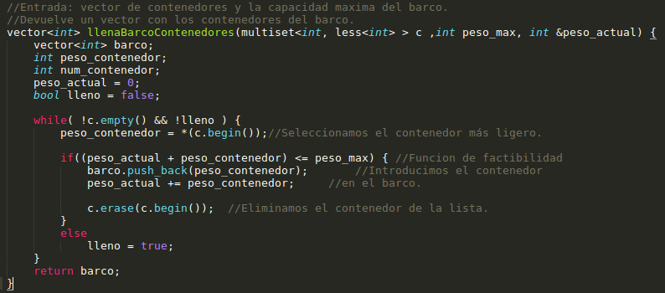
Código de los algoritmos Greedy
Bolsa de contenedores
(orden no decreciente)
Repetir si hay candidatos o espacio
Escogemos el contenedor menos pesado
Si cabe en barco lo cargamos. Si no, el barco está lleno.
Bolsa de contenedores
(orden no creciente)

Slide 4
Ejemplo para la maximización de contenedores.
5
20
12
18
8
10
7
5
7
8
10
12
Barco

Slide 5

Optimalidad para la maximización de contenedores
Problema de la mochila fraccional.
Densidad de un contenedor = b_{i} / p_{i}
Como b_{i} = 1, ∀i, 1 ≤ i ≤ n para cada contenedor. Entonces densidad = 1/p_{i}
El orden no decreciente de peso implica orden no creciente en densidad.
Función selección de contenedor de mayor densidad = Función selección de contenedor menor peso.

Slide 6
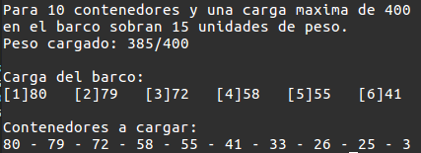
Optimalidad para la maximización de peso
Problema de la mochila 0/1.
La manera más sencilla de que este algoritmo no es optimal es mediante un contraejemplo.
385-41 + 26+25+3 = 398
Si sustituimos en contenedor 6 por los de peso 26, 25 y 3 logramos cargar 398/400 unidades de peso.

Slide 7
Minimizar el número de visitas al proveedor
Índice:
-Introducción
-Código del algoritmo greedy
-Ejemplo gráfico
-Optimalidad

Slide 8
Introducción
Un granjero necesita disponer siempre de un determinado fertilizante. La cantidad máxima que puede almacenar la consume en ‘r’ días, y antes de que eso ocurra necesita acudir a una tienda del pueblo para abastecerse.
• El problema es que dicha tienda tiene un horario de apertura muy irregular (solo abre determinados días).
– Diseñar un algoritmo greedy que determine en qué días debe acudir al pueblo a comprar fertilizante durante un tiempo determinado.
– Demostrar que el algoritmo encuentra siempre la solución óptima.

Slide 9
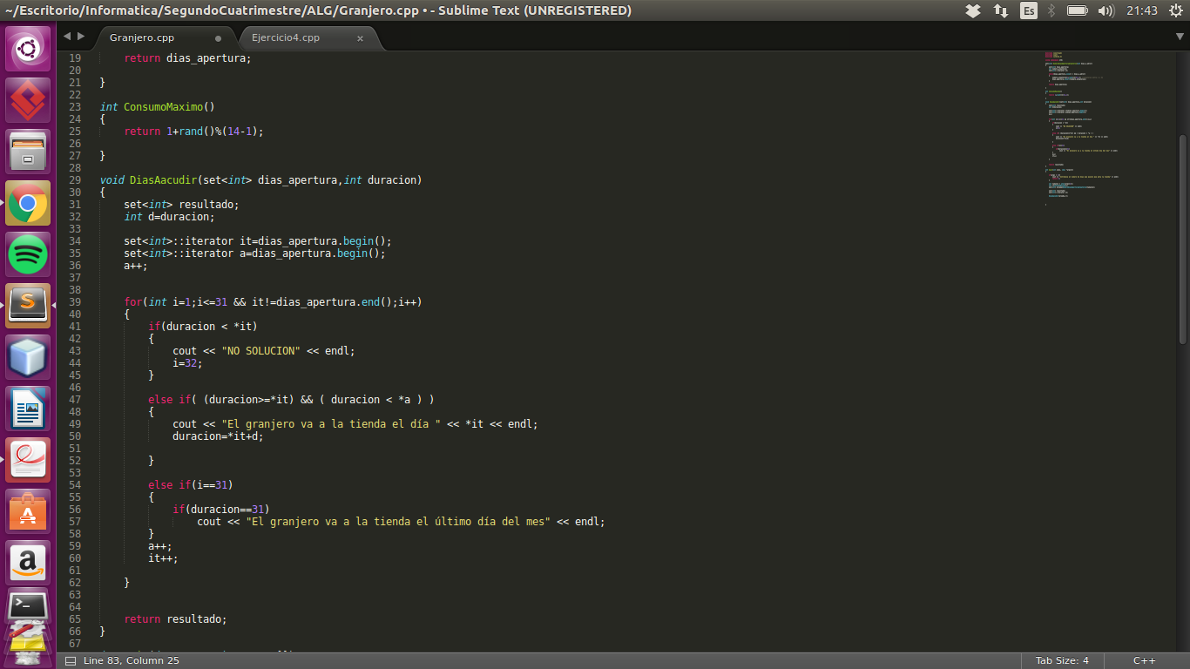
Código del Algoritmo Greedy
Comprobamos el día que debe ir y si ese día no abre la tienda, se toma el dia anterior a ese que abre la tienda

Slide 10
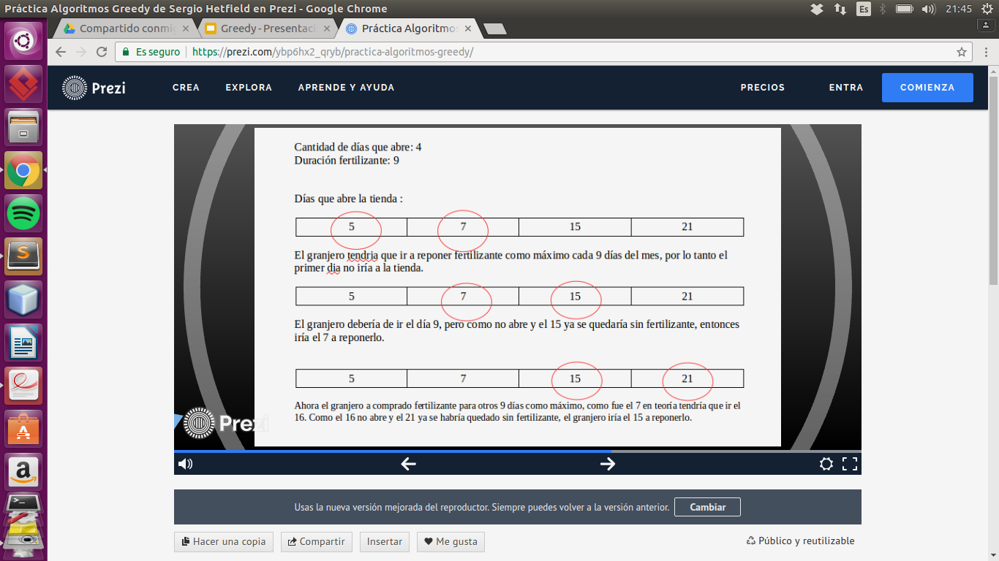
Ejemplo gráfico
h

Slide 11
Optimalidad
-D→ días seleccionados → (No es óptimo)=d_{1,}d_{2,}d₃...d_{n}
-O→ solución óptima=o_{1,}o₂,o₃...o_{n}
Por lo tanto: D>O
r: máximo valor donde coinciden los elementos D y O: [d₁=o₁,d₂=o₂...d_{r}=o_{r},d_{r+1}>o_{r+1}...]
Por lo tanto suponemos otra solución óptima que va a ser igual a la composición de D y O:
[d₁,d₂...d_{r},d_{r+1},o_{r+2},o_{r+3}...O_{n}]
Una vez planteado esto llegamos a que dicha solución tiene el mismo tamaño que la solución óptima y,además, llegamos a una contradicción: r no es el máximo valor donde se alcanza la igualdad entre D y O.
Cualquier solución es óptima.

Slide 12


Minimizar el tiempo medio de acceso
Sean n programas P₁,P₂, ..., P_{n} programas que se quieren almacenar en una cinta. Con s_{i} Kb de memoria. La cinta tiene capacidad para almacenar todos los programas.
Se sabe con que frecuencia se utiliza cada programa(una fracción π_{i})
El tiempo medio requerido para cargar un programa es, por tanto:
donde la constante c depende de la densidad de grabación y de la velocidad de la cinta.
Se desea minimizar T empleando un algoritmo greedy. Demostrar la optimalidad del algoritmo o encontrar un contraejemplo que demuestre que el algoritmo no es óptimo para los siguientes criterios de selección:
Programas en orden no decreciente de los s_{i}
Programas en orden no creciente de los π_{i}
Programas en orden no creciente de π_{i}/s_{i}

Slide 13
Minimizar el tiempo medio de acceso
Partiendo de la cinta vacía…
for i:=1 to n do
almacenar el programa más corto
almacenar(1)
1.-
Esta afirmación podemos revocarla mediante el siguiente ejemplo.
Supongamos dos programas P₁ y P₂ . P₁ con π = 1, s = 10 y P₂ con π = 10, s = 11.
Con el método de solución que se propone: P₁ primero y luego el P₂.
El costo total resultante es 1 · 10 + 10 · (10 + 11) = 220. Pero si se hubiera ordenado al revés, ubicando el P₂ primero, el costo total será 10 · 11 + 1 · (11 + 10) = 131.
En el ejemplo se han mostrado programas relativamente pequeños para ayudar a la comprensión, pero sin embargo cuando los tamaños de los programas aumenta, la diferencia entre el óptimo y el resultante de usar este método, se dispara.

Slide 14
Minimizar el tiempo medio de acceso
2.-Esta estrategia presenta el mismo problema que la anterior porque solo considera una "variable", que en este caso es la frecuencia. El error cometido en este caso es de misma magnitud que al usar la técnica anterior.
Partiendo de la cinta vacía…
for i:=1 to n do
almacenar el programa con menos frecuencia
almacenar(2)

Slide 15

Minimizar el tiempo medio de acceso
3.-Para demostrar que este criterio es mejor que los anteriores calcularemos el costo de intercambio con los problemas adyacentes.
Si expandimos el coste(de la fórmula que nos daban) nos queda lo siguiente:
Aplicamos el criterio intercambiando el programa Pi y Pi+1y queda lo siguiente:
Pi
Pi+1

Slide 16



Minimizar el tiempo medio de acceso
Finalmente restamos las dos sumatorias anteriores para conocer el costo de intercambio:
CI=Coste original – Swap = πi si+1 − πi+1 si =
Sea A una premutación de programas siguiendo el criterio 3.
Tomamos alguna permutación óptima B . Lo que queremos probar es que A y B tienen el mismo costo.
Como B es óptima,A y B están ordenados . Por lo tanto, la única diferencia que se puede plantear es que A y B sean iguales.
Entonces, es posible pasar de A a B sin aumentar coste, lo que queríamos demostrar.

Slide 17
BIBLIOGRAFÍA
Fundamentos de algoritmia – G. Brassard, P. Bratley (6.6 Planificación)
Ref: FABB6.
Fundamentals of Computer Algorithms - Ellis Horowitz, Sartaj Sahni (Problemas con cintas)
Ref: FCAES.

Slide 18
Reparaciones
Un electricista necesita hacer ‘n’ reparaciones urgentes, y sabe de antemano el tiempo que le va a llevar cada una de ellas: en la tarea i-ésima tardará t ‘i’ minutos.
Como en su empresa le pagan dependiendo de la satisfacción del cliente y esta es inversamente proporcional al tiempo que tardan en atenderles, necesita decidir el orden en el que atenderá los avisos para minimizar el tiempo medio de atención
de los clientes (desde el inicio hasta que termine la reparación)
• Diseñar un algoritmo greedy para resolver esta tarea. Demostrar
que el algoritmo obtiene la solución óptima.
• Modificar el algoritmo anterior para el caso de una empresa en
la que se disponga de los servicios de más de un electricista.

Slide 19
Reparaciones
Para el primer algoritmo simplemente tenemos un vector ordenador con el tiempo que se tarda en hacer cada reparación de cada cliente:
suma de tiempo total : 50 minutos
1 | 1 | 2 | 3 | 4 | 4 | 7 | 9 | 9 | 10

Slide 20
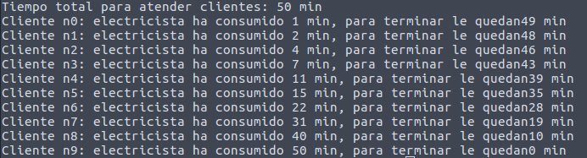
Reparaciones
y vamos realizando tareas en orden creciente y eliminandolas del vector:
Tiempo consumido: 1 minuto le restan 49 minutos minutos por consumir
Tiempo consumido: 2 minutos le restan 48 minutos por consumir.
Procedemos de esta manera hasta haber consumido todos los minutos y que no tenga nada por consumir, es decir, ya habría realizado todas sus tareas.
1 | 2 | 3 | 4 | 4 | 7 | 9 | 9 | 10
2 | 3 | 4 | 4 | 7 | 9 | 9 | 10

Slide 21
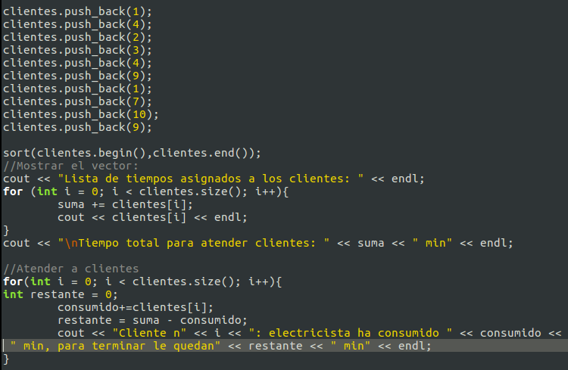
Reparaciones
Elementos del vector
Mostramos por pantalla
el vector de tiempos y sumamos el tiempo total
que tarda en realizar todas las reparaciones
Lo ordenamos
Vamos realizando tareas y sumando el tiempo consumido total y calculando el tiempo restante total.

Slide 22
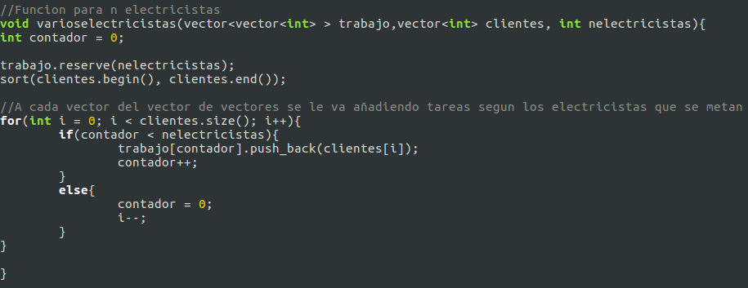
Reparaciones
Para el caso de N electricistas creamos un vector de vectores llamado trabajo.
Ejemplo para 3 electricistas
Electricista 0:
Trabajo
1 | 3 | 7 | 10
Electricista 1:
1 | 4 | 9
Electricista 2:
2 | 4 | 9
1 | 1 | 2 | 3 | 4 | 4 | 7 | 9 | 9 | 10

Slide 23

Reparaciones
Optimalidad:
si llamamos E_{i} a lo que espera el cliente i-ésimo hasta tener reparada su avería por completo, necesitamos minimizar la expresión:
E(n)=Σ^{n}_{i=1}E_{i}
El tiempo global va a ser igual independientemente de cómo estén ordenados, pero los tiempos de espera de los clientes si dependen de esta ordenación.
la expresión de los tiempos de espera de los clientes viene dada por:
E ₁ = t 1
E ₂ = t 1 + t 2
.....
E _{n} = t 1 + t 2 + ... + t n .
queremos encontrar es una permutación de las tareas en donde se minimice la expresión de E(n) que, basándonos en las ecuaciones anteriores, viene dada por:
tareas a realizar * TIempo que tarda en cada reparación

Slide 24
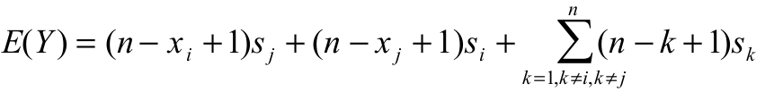
Reparaciones
Vamos a demostrar que la permutación óptima es aquella en la que los avisos se atienden en orden creciente de sus tiempos de reparación:
E(Y) ordenados
E(X) desordenados
Basta darse cuenta que:
A más ordenada menor tiempo de espera supone
Probar que E(Y) < E(X)
Tiempos de ejecución
Obtenemos que: E(X) - E(Y) > 0 y por tanto hay que atender a las llamadas en orden inverso a su tiempo de reparación (de menor a mayor tiempo).

Slide 25
Reparaciones
Bibliografía:
Fundamentos de algoritmica – G. Brassard, P. Bratley

